Slide 1

第12课 我有一个梦想

Slide 2

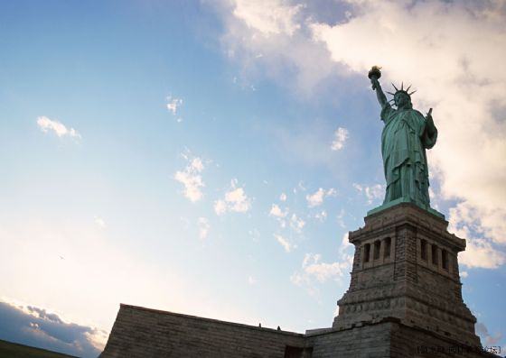
倒下，
是他生命的终点
但不是他梦想的终点！
这不是黑夜，而是光明！
这不是结束，而是开始！
这不是虚无，而是永恒！

Slide 3
检查预习 注音解词
1、填空：或注音，或填字，或释义。
骇人听闻 （ ） 心急如焚（ ） 义愤填膺（ ）
崭新 （ ） 蜕变 （ ） 磐石 ( )
缔造者 ( ) 祈祷（ ） liào kào（ ）
jiā（ ）锁 chǐ（ ）谈 wān yán （ ）
安之若素:（ ）不言而喻（ ） 无济于事:（ ）
2、积累成语：
安之若素 息息相关 无济于事
不言而喻 骇人听闻 义愤填膺
hài
fén
yīng
•
•
•
zhǎn
tuì
pán
•
•
•
dì
qí
镣铐
•
•
•
•
枷
侈
蜿蜒
•
•
•
•
平素
明白
对事情有益，成。
•
•
•

Slide 4
精彩的内容
体味精彩
精彩的语言

Slide 5
精彩的内容
2、“我有一个梦
想”中的“梦想”
具体指什么？
1 、这一次演讲是
针对什么人的？
《我有一个梦想》
4、作者认为用什
么方法来实现这
个梦想？
3、为什么会有
这样的梦想？

Slide 6
1 、这一次演讲是
针对什么人的？
明确：主要是针对
美国黑人，同时
也包括美国政府

Slide 7
2、“我有一个梦想”中的“梦想”具体指什么？
1）、在政治上，希望美国的有色人种能享有和
白人一样的生存、自由和追求幸福的权利，有
同等的地位和公民权，如选举权和被选举权等，
而不是作为二等公民备受歧视和压迫。
2）、在文化上，希望得到尊重和理解，人们不
再以肤色，而是以品格的优劣来评判他们，有
和白人一样的受教育的权利和自由。
3）、在经济上，有和白人一样的就业和发展机
会，而不是像现在这样被限制在固定的贫民区，
贫困潦倒。
“一个”梦想：民族平等

Slide 8
3、为什么会有这样的梦想？
明确：①美国黑人现状：种族隔离、歧视、贫困、萎缩角落、流亡者；
②美国政府曾许下给予所有人的生存、自由、和幸福的不可剥夺的权利的诺言，却没有兑现诺言；
③不兑现诺言的后果：美国不可能有安宁或平静， 会动摇这个国家的基础。

Slide 9
4、作者认为用什么方法
来实现这个梦想？
明 确：
举止得体、纪律严明，
非暴力行动，
信任联合所有白人，
坚持下去，坚决相信

Slide 10
小结：文章的思路
我有一个梦想
回顾历史——
正视现实——
展望未来——
宣言的意义
黑人的现状，政府的态度
违诺的后果，斗争的策略
奋斗的目标 ，表明决心
梦想的内容，自由的心声

Slide 11
精彩的语言
自由诵读，欣赏语言
诵读要求：
1、自由选择，朗诵文中的
一个或几个段落。
2、指出你朗诵的段落
运用了什么手法，有何作用。
【如：运用了……（修辞手法），
阐述了……（内容），
有何作用？】

Slide 12
语言特色
本文运用了大量的比喻、排比、反复等修
辞手法，语言饱含激情，字里行间充满着
作者悲愤而热烈的情感，这些使作者的思
想表达得更充分，更鲜明，有着排山倒海
的气势，增强了作品的感染力和表达效果。

Slide 13
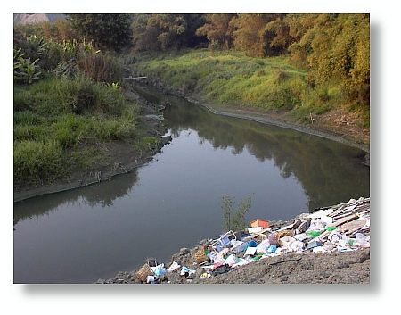
我有一个梦想，让所有的沙漠都变成绿洲，再
也没有铺天盖地的沙尘暴，遮挡我们的双眼；
我有一个梦想，每一条河流都清澈见底，不再
泛起肮脏的白沫，让每一条鱼儿快乐的嬉戏；
我有一个梦想，每一片天空都碧蓝如洗，不再
涂抹滚滚的浓烟，让每一只鸟儿自由的翱翔；
我有一个梦想，城市的每一个角落，不再有垃
圾堆积成山，让每一个孩子在绿树下草地上健
康的成长。

Slide 14
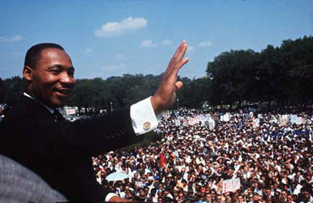

Slide 15


